Slide 1







РЕКОМЕНДАЦИИ
ПО ПОДГОТОВКЕ ШКОЛЬНИКОВ К ГИА ПО ГЕОГРАФИИ
Отто Ольга Витальевна
доцент, к.г.н., АлтГУ,
зам.председателя
краевой предметной комиссии
ГИА по географии

Slide 2




Вопросы для обсуждения
Сложные задания
Планирование
Итоги ГИА 2025
Изменения КИМ географии
Результаты ОГЭ и ЕГЭ по географии в Алтайском крае

Slide 3






Динамика количества участников ГИА по географии в регионе

Slide 4



Результаты ОГЭ
ЭЭЭЭ по географии
СРЕДНЯЯ ОЦЕНКА – 3,7
Доля оценок 4 и 5 - 40 и 17%
Качество обучения – 56 %
В 2 раза (с 50 до 110) увеличилось количество учащихся, правильно решивших все задания
Уровень обученности – 91%
Получили отметку «два» - 10%

Slide 5
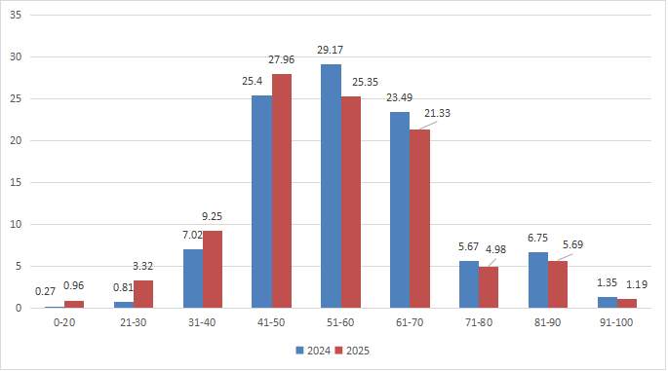
Результаты ЕГЭ
по географии
СРЕДНЯЯ ОЦЕНКА – 54,34
в 2023 году он составлял 54,42 балла, в 2024 – 57,02 балла
Ниже минимального балла – 7%
2024 – 2,4%
60:% участников – до 60 баллов
Получили более 80 баллов - 7%

Slide 6
Образовательные учреждения, продемонстрировавшие наиболее высокие результаты ОГЭ в 2025 г.
 | Кол-во |  | кол-во
МБОУ "Моховская СОШ" (Алейский район) | 5 | МБОУ "Ракитовская COШ" (Рубцовский район) | 6
МБОУ "Хлеборобная ОСШ" (Быстроистокский район) | 5 | МБОУ "Лицей №124" (г. Барнаул) | 31
МКОУ "Новошипуновская СОШ" (Краснощековский район) | 6 | МБОУ "ООШ №95" (г. Барнаул) | 11
МКОУ "Колыванская СОШ" (Курьинский район) | 5 | КГБОУ "БЛИАК" | 31
МБОУ "Арбузовская СОШ" (Павловский район) | 7 | МБОУ "Гимназия №22" (г. Барнаул) | 48
МБОУ "Акуловская СОШ" (Первомайский район) | 5 | МАОУ "СОШ №132 им. Н.М. Малахова" (г. Барнаул) | 79
МБОУ "Новоалександровская СОШ" (Рубцовский район) | 6 | МБОУ "Ракитовская COШ" (Рубцовский район) | 6
МБОУ "Лицей №112" (г. Барнаул) | 31 | МБОУ "Гимназия №74" (г. Барнаул) | 68
МКОУ "Ниж-Суетская СОШ им. А.Карпенко" (Суетский район) | 12 | МБОУ "Романовская СОШ" (Романовский район) | 21

Slide 7







Результаты ГИА по географии ОГЭ в 2025 г.
Средний процент выполнения заданий
Задания базового уровня
изменялся от 8,2 до 89,2%
(в прошедшем – от 16,4 до 87,7%).
от 23,5% (задание 28) до 89,2% (задание 2)
С результатом менее 60% были выполнены задания 1, 13, 14, 20 и 28.
Задания повышенного уровня
Задания высокого уровня
от 40,6% до 68,7 % (задание 16)
линии 26 и 30, процент их выполнения составил, соответственно 40-50%
2 задания такого уровня – 11 и 29. Решаемость заданий линии 11 - 77% (в 2024 г. – 65%).
задание 29 - 8,2% (прошлом году – 16%)
задания высокого уровня сложности считаются выполненными слабо, если процент их выполнения ниже 15

Slide 8


Задания с низкой решаемостью
Задание 28
Задание 29
1. Географическое изучение Земли; 2. Изображения земной поверхности; 3. Земля – планета Солнечной системы; 4. Оболочки Земли; 5. Человечество на Земле. Материки и страны; 6. Взаимодействие природы и общества; 7. География России
1. Географическое изучение Земли; 2. Изображения земной поверхности; 3. Земля – планета Солнечной системы; 4. Оболочки Земли; 5. Человечество на Земле. Материки и страны; 6. Взаимодействие природы и общества; 7. География России

Slide 9




Задание 28
На Урале существует огромное количество карстовых форм рельефа –
воронок, провалов. Это одна из крупнейших карстовых областей мира. Здесь
находится Кунгурская ледяная пещера – заповедник, объединяющий
обширную систему подземных пустот и расположенный над ними участок
с провальными воронками и реликтовой растительностью. Кунгурская
пещера является крупнейшей гипсовой пещерой Урала, шестой в мире по
протяжённости среди пещер гипсового карста. Пещера находится в Ледяной
горе, расположенной на окраине города Кунгура на берегу реки Сылвы. Река
Сылва впадает в Камское водохранилище. Первые письменные сведения об
этой пещере относятся к началу XVIII в. В 1703 г. пещеру посетил картограф
Семён Ремезов, составивший первый план пещеры.
В 1720 и 1736 гг. Кунгурскую пещеру изучал Василий Татищев,
который впервые правильно объяснил образование пещеры действием воды.
умение
Умение классифицировать географические объекты и явления на основе их известных характерных свойств.
умение
Июльское наводнение 2018 г. стало одним из трёх самых
разрушительных в истории Читы. По предварительным оценкам властей, ущерб превысил 1 млрд руб., под воду ушли сотни домов. Дожди побили двадцатилетний июльский рекорд. Реки региона вышли из берегов из-за практически ежедневных дождей и подтопили населённые пункты.
Такие сильные наводнения в Чите случаются редко. В начале XXI в. регион страдал от других бед – лесных пожаров и засух. В результате
пожаров были уничтожены сотни тысяч гектаров леса.
Умение использовать географические знания для описания существенных признаков разнообразных явлений и процессов в повседневной жизни
умение
решать практические задачи геоэкологического содержания для определения качества окружающей среды своей местности, путей её сохранения и улучшения

Slide 10

Задание 28
Ошибки
Текст
Камское водохранилище
К бассейну какой реки относится река Сылва?

Slide 11
Задание 28
Ошибка
Текст
Как называется резкое кратковременное повышение уровня воды в реках в результате ливневыXх дождей.

Slide 12
Задание 29
умение
Учёные считают, что между двумя стихийными бедствиями, произошедшими в регионе в разное время: лесными пожарами и наводнениями, – существует непосредственная связь. Объясните, каким образом произошедшие десятилетия ранее лесные пожары, из-за которых значительно сократились
площади лесов, могли повлиять на интенсивность наводнения в июле 2018 г.
объяснять влияние изученных географических объектов и явлений на качество жизни человека и качество окружающей среды
умение
оценивать характер взаимодействия деятельности человека и компонентов природы в разных географических условиях с точки зрения концепции устойчивого развития
умение
решать практические задачи геоэкологического содержания для определения качества окружающей среды своей местности, путей её сохранения и улучшения

Slide 13
Задание 29
решаемость
Учёные считают, что между двумя стихийными бедствиями, произошедшими в регионе в разное время: лесными пожарами и наводнениями, – существует непосредственная связь. Объясните, каким образом произошедшие десятилетия ранее лесные пожары, из-за которых значительно сократились
площади лесов, могли повлиять на интенсивность наводнения в июле 2018 г.
Доля правильных ответов составила только 6%
решаемость
70% участников экзамена не приступали к решению

Slide 14
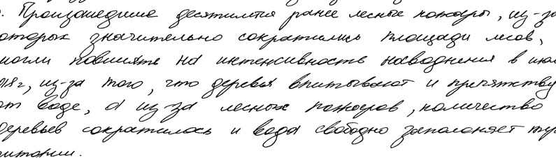
Задание 29
Повторение условий задания
Роль деревьев в водном балансе
Не сформировано представление о подземном и поверхностном стоке

Slide 15
Задания 28 и 29
Карст на Урале
На Урале существует огромное количество карстовых форм рельефа – воронок, провалов. Это одна из крупнейших карстовых областей мира. Здесь находится Кунгурская ледяная пещера – заповедник, объединяющий обширную систему подземных пустот и расположенный над ними участок с провальными воронками и реликтовой растительностью. Кунгурская пещера является крупнейшей гипсовой пещерой Урала, шестой в мире по протяжённости среди пещер гипсового карста. Пещера находится в Ледяной
горе, расположенной на окраине города Кунгура на берегу реки Сылвы.
Река Сылва впадает в Камское водохранилище. Первые письменные сведения об этой пещере относятся к началу XVIII в. В 1703 г. пещеру посетил картограф Семён Ремезов, составивший первый план пещеры.
В 1720 и 1736 гг. Кунгурскую пещеру изучал Василий Татищев,
который впервые правильно объяснил образование пещеры действием воды.
недостаточный уровень навыков чтения и понимания текста
решение
Для развития читательской грамотности необходимо на уроках уделять больше внимания анализу конкретных текстовых материалов из СМИ, связанных с географическими проблемами.

Slide 16
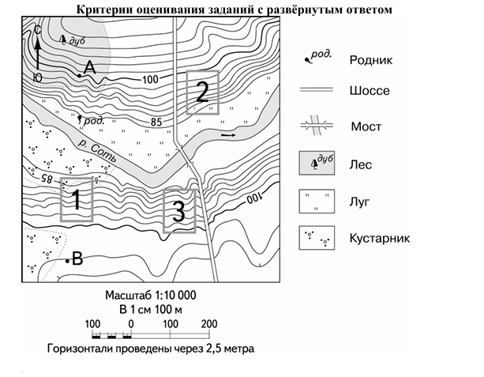
Задание 12
Фермер выбирает участок для закладки нового фруктового сада. Ему нужен
участок, на котором весной рано сходит снег, а летом почва лучше всего
прогревается солнцем. Он также должен иметь расположение, удобное для
вывоза собранного урожая на консервный завод. Определите, какой из
участков, обозначенных на карте цифрами 1, 2 и 3, больше всего отвечает
указанным требованиям. Для обоснования Вашего ответа приведите два
довода.
Умение читать условные знаки
Определить направление склона

Slide 17
Задания базового уровня
Задание 1
Задание 14
Землетрясения – стихийные бедствия, от которых часто страдают люди. Своевременное оповещение населения специальными службами может предотвратить катастрофические последствия землетрясений. В каких двух из перечисленных стран необходимы такие специальные службы?
Какое из перечисленных океанических течений тёплое?
1) Бенгельское 2) Гольфстрим
3) Перуанское 4) Канарское
Задание 13
Задание 20
Туристические фирмы разных регионов России разработали слоганы
(рекламные лозунги) для привлечения туристов. Установите соответствие между слоганами и регионами: к каждому элементу первого столбца подберите соответствующий элемент из второго столбца.
Используя данные таблицы «Структура посевных площадей в РФ в 2018 г.», определите долю (в %) посевной площади зерновых и зернобобовых культур в общей посевной площади. Полученный результат округлите до целого числа.

Slide 18
Образовательные учреждения, продемонстрировавших наиболее высокие результаты ЕГЭЭ в 2025 г.
МКОУ "Малобутырская СОШ" (Мамонтовский район) | МБОУ "СОШ №94" (г. Барнаул)
МБОУ "Карповская СОШ" (Краснощековский район) | МБОУ "Лицей №24" им. П.С.Приходько (г. Рубцовск)
МКОУ "Куйбышевская СОШ" (Краснощековский район) | МБОУ "Гимназия №45" (г. Барнаул)
МБОУ "Троицкая СОШ №1" (Троицкий район) | МКОУ "Волчихинская СШ №1" (Волчихинский район)
МБОУ "Солонешенская СОШ" (Солонешенский район) | МБОУ "Мамонтовская СОШ" (Мамонтовский район)
МБОУ "Сидоровская СОШ" (Романовский район) | МБОУ "Гимназия № 42" (г. Барнаул)
МБОУ "СОШ №10" (г. Барнаул) | КГБОУ "БЛИАК" (Краевые образовательные организации)
МБОУ "СОШ №127" (г. Барнаул) | МБОУ "СОШ №59" (г. Барнаул)
МАОУ "СОШ №132" им. Н.М. Малахова (г. Барнаул) | МБОУ "СОШ №94" (г. Барнаул)
МБОУ "СОШ №107" (г. Барнаул) | МБОУ "Лицей №24" им. П.С.Приходько (г. Рубцовск)

Slide 19
Результаты ГИА по географии ЕГЭ в 2025 г.
Средний процент выполнения
Задания базового уровня
В прошлом году он составлял от 40 до 92, а в текущем - от 31 до 87%.
Задания 1,10,14 и 20 выполнили более 80% участников экзамена
Наиболее сложными для выпускников оказались задания линий 4 (36%) и 21 (49,% )
Задания повышенного и высокого уровня с кратким ответом
Задания повышенного и высокого уровня с развернутым ответом
Наименьший процент выполнения отмечается у заданий линий 17 и 18
Линии 27, 25, 26, 28

Slide 20
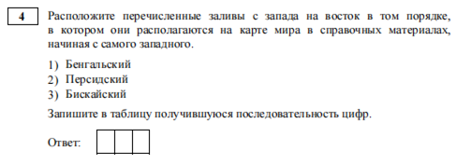
Задания с низкой решаемостью
Задания линий 4
Гидросфера и водные ресурсы. Мировой океан. Закономерности распространения основных форм рельефа на поверхности Земли
Выбирать и использовать источники географической информации для определения положения объектов в пространстве, описывать положение и взаиморасположение географических объектов в пространстве
Выбирать и использовать источники географической информации для определения положения объектов в пространстве, описывать положение и взаиморасположение географических объектов в пространстве
Типичная ошибка: нарушенный порядок расположения географических объектов. Причиной данной ошибки является незнание школьниками географической номенклатуры, а также невнимательное прочтение вопроса.

Slide 21
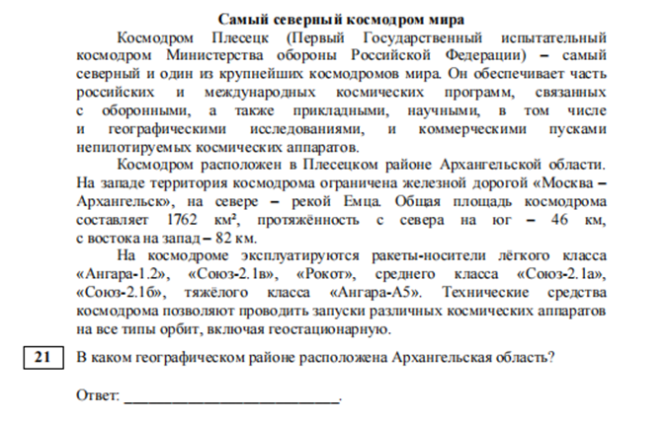
Задания с низкой решаемостью
Задания 21 и 22
География в современном мире. Географическая среда как сфера взаимодействия общества и природы. Население мира. Мировое хозяйство. Регионы и страны мира. Место России в современном мире. Глобальные проблемы человечества»
Правильный ответ дали только 49% участников экзамена. Типичная ошибка: нарушенный порядок расположения географических объектов
невнимательность, так как в задании говорится о географических объектах территории, но учащиеся, не учитывали условий в тексте задания. Кроме этого, вероятно, школьники не знают понятия «географический район», а также не знают, какие географические районы выделяются на территории нашей страны.
Выбирать и использовать источники географической информации для определения положения объектов в пространстве, описывать положение и взаиморасположение географических объектов в пространстве; Вычленять географическую информацию, необходимую для подтверждения тех или иных тезисов

Slide 22

Задания с низкой решаемостью
Задания 21 и 22
География в современном мире. Географическая среда как сфера взаимодействия общества и природы. Население мира. Мировое хозяйство. Регионы и страны мира. Место России в современном мире. Глобальные проблемы человечества»
Правильный ответ дали только 7% участников экзамена.
Причина затруднения школьников связана с незнанием определений географических понятий, узкостью географического кругозора.
Выбирать и использовать источники географической информации для определения положения объектов в пространстве, описывать положение и взаиморасположение географических объектов в пространстве;
Вычленять географическую информацию, необходимую для подтверждения тех или иных тезисов

Slide 23
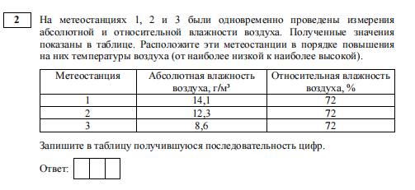
Задания с пониженной решаемостью
Задания 2
Атмосфера и климат Земли
Владеть географической терминологией и системой географических понятий; использовать географические знания о природе Земли и России, о мировом хозяйстве и хозяйстве России, населении мира и России, об особенностях взаимодействия природы и общества для решения задач
Правильный ответ дали только 59% участников экзамена.
Причина затруднения школьников связана с незнанием определений географических понятий, узкостью географического кругозора.

Slide 24
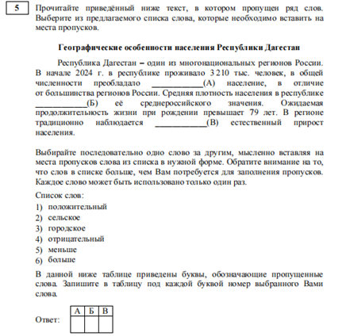
Задания с пониженной решаемостью
Задания 5
Тектоника литосферных плит. Тектонические структуры. Взаимосвязь тектонических структур и форм рельефа. Закономерности распространения основных форм рельефа. Эндогенные и экзогенные процессы рельефообразования. Антропогенный рельеф. Атмосфера и климат Земли. Гидросфера и водные ресурсы. Мировой океан как часть гидросферы. Почвы и земельные ресурсы мира. Природные комплексы как системы, их компоненты и свойства. Особенности природно-ресурсного капитала, населения, хозяйства крупных стран мира. Географические районы России
Вычленять географическую информацию, необходимую для подтверждения тех или иных тезисов,
Владеть географической терминологией и системой географических понятий;
Использовать географические знания о природе Земли и России, о мировом хозяйстве и хозяйстве России,
61%. Причины ошибок: невнимательность при прочтении задания, отсутствие знания географических закономерностей.

Slide 25
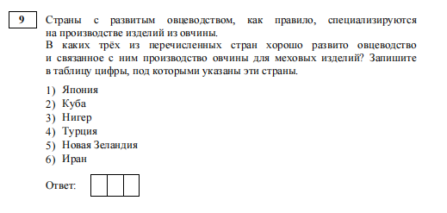
Задания с пониженной решаемостью
Задания 9
Ведущие страны – экспортёры основных видов промышленной и сельскохозяйственной продукции. Основные международные магистрали и транспортные узлы. Специализация и особенности промышленного производства в России. АПК России. Транспортная система России
Владеть географической терминологией и системой географических понятий; использовать географические знания о природе Земли и России, о мировом хозяйстве и хозяйстве России, населении мира и России, об особенностях взаимодействия природы и общества для решения задач
63%. Причины ошибок: невнимательность при прочтении задания, отсутствие знания географических закономерностей.

Slide 26
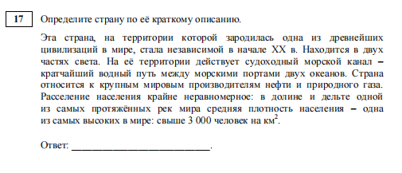
Задания с пониженной решаемостью
Задания 17
Особенности географического положения, природы, населения и хозяйства крупных стран мира. Основные типы стран. Формы правления стран мира, особенности их пространственного размещения. Формы государственного устройства и их распространение в мире. География религий в современном мире
При решении задания 17, несмотря на указание, что страна, на территории которой зародилась одна из древнейших цивилизаций в мире, стала независимой в начале XX в., находится в двух частях света, выпускники в качестве ответа приводили страны Южной Америки, Африки. .
Владеть географической терминологией и системой географических понятий; использовать географические знания о природе Земли и России, о мировом хозяйстве и хозяйстве России, населении мира и России, об особенностях взаимодействия природы и общества для решения задач

Slide 27
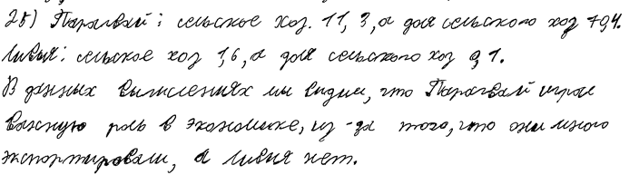
Задания с пониженной решаемостью
Задания 25
Сельское хозяйство мира
Ошибки при выполнении этого задания разнообразны: это отсутствие общего вывода, вычисление не правильного показателя, неверные расчеты.
Определять по источникам информации тенденции развития природных, социально-экономических и геоэкологических объектов, процессов и явлений

Slide 28
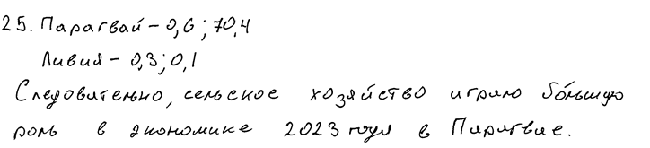
Задания с пониженной решаемостью
Задания 25
Какие ошибки допущены?

Slide 29
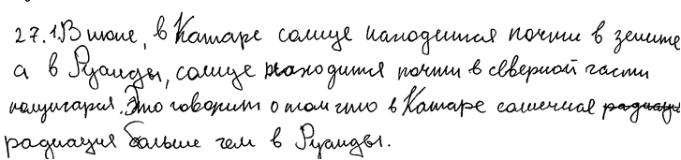
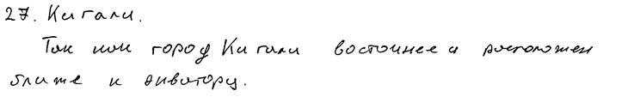
Задания с пониженной решаемостью
Необходимо было определить в каком из городов: Дохе (столица Катара) или Кигали (столица Руанды) в июне количество суммарной солнечной радиации, поступающей на земную поверхность, больше
Задания 27
Географическая среда как сфера взаимодействия общества и природы. Население мира. Мировое хозяйство. Регионы и страны мира. Место России в современном мире. Глобальные проблемы человечества
Оценивать географические факторы, определяющие сущность и динамику важнейших социально-экономических и геоэкологических процессов, решение проблем, имеющих географические аспекты;
Составлять географические прогнозы

Slide 30
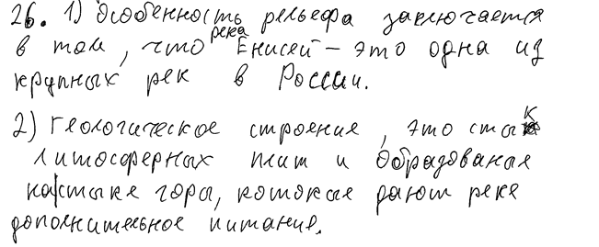
Задания с пониженной решаемостью
какие особенности рельефа и геологического строения территории Республики Хакасия определили строительство на её территории Саяно-Шушенской ГЭС
Задания 26
Географическая среда как сфера взаимодействия общества и природы. Население мира. Мировое хозяйство. Регионы и страны мира. Место России в современном мире. Глобальные проблемы человечества
Устанавливать взаимосвязи между социально-экономическими и геоэкологическими процессами и явлениями; Объяснять изученные социально-экономические и геоэкологические процессы и явления

Slide 31










Рекомендации по совершенствованию организации и методики преподавания предмета
Обучающиеся не знают географическую номенклатуру
требовать знания карт административно-территориального деления России, природного и экономического районирования России. Повторить правильность написания наименований АТЕ, природных и экономических районов. Использовать в качестве тренажеров соответствующие электронные интерактивные карты.
Обучающиеся не знают базовые понятия географии
Формировать у школьников базовые логические действия: Устанавливать существенный признак или основания для сравнения, классификации и обобщения.
Формировать у школьников базовые исследовательские действия: формирование научного типа мышления, владение научной терминологией, ключевыми понятиями и методами
Низкий уровень читательской грамотности
Формировать умения работы с информацией: владеть навыками получения информации из источников разных типов, самостоятельно осуществлять поиск, анализ, систематизацию и интерпретацию информации

Slide 32
Рекомендации по совершенствованию организации и методики преподавания предмета
Ознакомиться с демонстрационным вариантом, спецификацией и кодификатором КИМ ЕГЭ-2026 по географии. Сравнить с демоверсией, спецификацией и кодификатором 2025 г. Выявить общее, изучить изменения в документах
Изучить
«Методические рекомендации для учителей, подготовленные на основе анализа типичных ошибок участников ЕГЭ», размещенные на сайте ФИПИ https://fipi.ru/ege/analiticheskie-i-metodicheskie-materialy#!/tab/173737686-8.
видеоконсультации разработчиков ЕГЭ https://fipi.ru/ege/videokonsultatsii-razrabotchikov-kim-yege.
«Методические рекомендации по использованию в учебном процессе банка заданий для оценки читательской грамотности обучающихся» с целью проработки затруднений обучающихся при решении заданий.
При работе с заданиями практиковать деятельностный подход, развивать вопрошающую активность школьников, рефлексивное отношение к своей деятельности.

Slide 33



Федеральный институт педагогических измерений [Электронный ресурс]. Код доступа: http://www.fipi.ru/
Рекомендуемые источники
Официальный информационный портал ЕГЭ [Электронный ресурс]. Код доступа: http://www.ege.edu.ru/
АИРО [Электронный ресурс]. Код доступа: http://www.akipkro.ru/kpop-main/end/normativnye-dokumenty-i-metodicheskie-materialy/metodicheskie-materialy-end/ege-i-gia.html

